Slide 1
Data (Part-1)
Kuliah : 16-September-2021

Slide 2
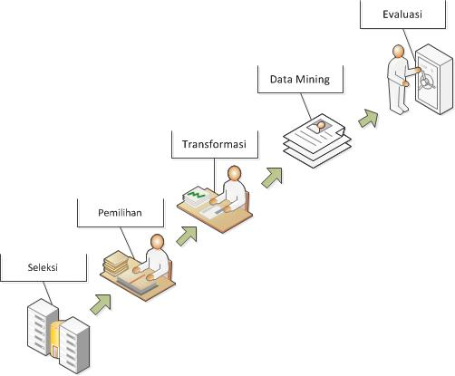
Knowledge Discovery in Database (KDD)

Slide 3
Knowledge Discovery In Databases (KDD) adalah keseluruhan proses nontrivial untuk mencari dan mengidentifikasi pola (pattern) dalam data, dimana pola yang ditemukan bersifat sah, baru, dapat bermanfaat dan dapat dimengerti.
KDD berhubungan dengan teknik integrasi dan penemuan ilmiah, interprestasi dan visualisasi dari pola-pola sejumlah kumpulan data.

Slide 4
Data Selection
Menciptakan himpunan data target, pemilihan himpunan data, atau memfokuskan pada subset variabel atau sampel data, dimana penemuan (discovery) akan dilakukan.
Pemilihan (seleksi) data dari sekumpulan data operasional perlu dilakukan sebelum tahap penggalian informasi dalam KDD dimulai. Data hasil seleksi yang akan digunakan untuk proses data mining, disimpan dalam suatu berkas, terpisah dari basis data operasional.
Pre-processing/ Cleaning
Pemprosesan pendahuluan dan pembersihan data merupakan operasi dasar seperti penghapusan noise dilakukan

Slide 5
Sebelum proses data mining dapat dilaksanakan, perlu dilakukan prosescleaning pada data yang menjadi fokus KDD.
Proses cleaning mencakup antara lain membuang duplikasi data, memeriksa data yang inkonsisten, dan memperbaiki kesalahan pada data.
Dilakukan proses enrichment, yaitu proses “memperkaya” data yang sudah ada dengan data atau informasi lain (eksternal)
Transformation
Pencarian fitur-fitur yang berguna untuk mempresentasikan data bergantung kepada goal yang ingin dicapai.
Merupakan proses transformasi pada data yang telah dipilih, sehingga data tersebut sesuai untuk proses data mining. Proses ini merupakan proses kreatif dan sangat tergantung pada jenis atau pola informasi yang akan dicari dalam basis data

Slide 6
Data mining
Pemilihan tugas data mining, pemilihan goal dari proses KDD misalnya klasifikasi, regresi, clustering, dll.
Pemilihan algoritma data mining untuk pencarian (searching)
Proses Data mining yaitu proses mencari pola atau informasi menarik dalam data terpilih dengan menggunakan teknik atau metode tertentu. Teknik, metode, atau algoritma dalam data mining sangat bervariasi. Pemilihan metode atau algoritma yang tepat sangat bergantung pada tujuan dan proses KDD secara keseluruhan.

Slide 7
Interpretation/ Evaluation
Penerjemahan pola-pola yang dihasilkan dari data mining.
Pola informasi yang dihasilkan dari proses data mining perlu ditampilkan dalam bentuk yang mudah dimengerti oleh pihak yang berkepentingan.
Tahap ini merupakan bagian dari proses KDD yang mencakup pemeriksaan apakah pola atau informasi yang ditemukan bertentangan dengan fakta atau hipotesa yang ada sebelumnya.

Slide 8
Outline
Type Data
Memahami Data
Jarak Antar Objek Data
Prapemrosesan Data

Slide 9
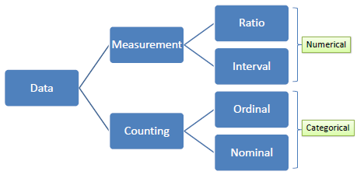
Tipe Data
(Kontinyu)
(Diskrit)

Slide 10
Tipe Data
Tipe Data | Deskripsi | Contoh | Operasi
Ratio (Mutlak) | Data yang diperoleh dengan cara pengukuran, dimana jarak dua titik pada skala sudah diketahui Mempunyai titik nol yang absolut (*, /) | Umur Berat badan Tinggi badan Jumlah uang | geometric mean, harmonic mean, percent variation
Interval (Jarak) | Data yang diperoleh dengan cara pengukuran, dimana jarak dua titik pada skala sudah diketahui Tidak mempunyai titik nol yang absolut (+, - ) | Suhu 0°c-100°c, Umur 20-30 tahun | mean, standard deviation, Pearson's correlation, t and F tests
Ordinal (Peringkat) | Data yang diperoleh dengan cara kategorisasi atau klasifikasi Tetapi diantara data tersebut terdapat hubungan atau berurutan (<, >) | Tingkat kepuasan pelanggan (puas, sedang, tidak puas) | median, percentiles, rank correlation, run tests, sign tests
Nominal (Label) | Data yang diperoleh dengan cara kategorisasi atau klasifikasi Menunjukkan beberapa object yang berbeda (=, ≠) | Kode pos Jenis kelamin Nomer id karyawan Nama kota | mode, entropy, contingency correlation, χ² test

Slide 11
Memahami Data
Pemahaman terhadap data sangat diperlukan sebelum melakukan prapemrosesan data
Terdapat tiga cara dalam memahami data
Tendensi Sentral
Sebaran data
Visualisasi data

Slide 12
Tendensi Sentral
Tendensi sentral atau kecenderungan pusat data dapat diukur menggunakan 4 cara :
Rata-rata (Mean)
Median
Modus→Nilai yang paling sering muncul, juga dapat digunakan untuk mengukur pusat dari himpunan N dalam sebuah attribute X
Midrange→Rata-rata dari nilai minimum dan maksimum
Setiap metode pengukuran mempunyai kelebihan dan kekurangan→baik berdasarkan informasi yang bisa diberikan atau kompleksitasnya

Slide 13
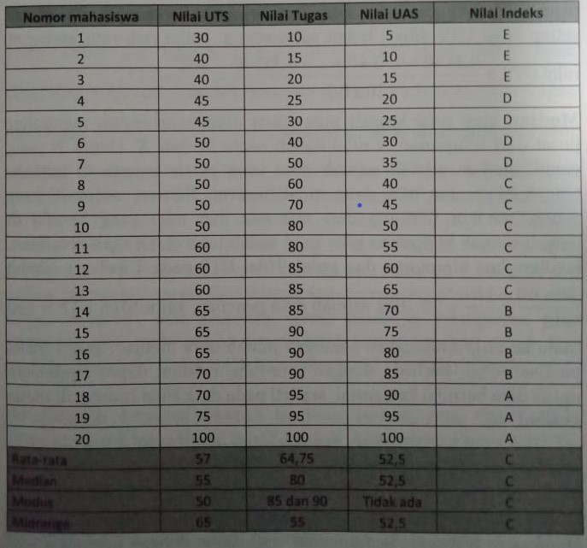

Slide 14
Mean→apakah efektif untuk melihat tendensi data?.
Kita lihat dari data tersebut untuk nilai UTS rata-ratanya 57, nilai ini apakah sudah cukup merepresentasikan pusat dari himpunan dua puluh nilai tersebut?.
Jika mengacu pada dari data UTS, maka seharusnya pusat himpunan data terebut lebih kecil dari 57, karena nilai UTS yang lebih kecil dari 57 berjumlah lebih banyak.
Salah satu kelemahan dari rata-rata adalah sangat sensitive terhadap data pencilan (outlier) sehingga nilai rata-rata bisa tertarik keatas atau kebawah tergantung dari posisi data outlier

Slide 15
Kelemahan lain dari metode Mean adalah tidak bisa digunakan untuk data bernilai kategorial (yang tidak dapat di konversi ke nilai numerik)→contoh kategori pelanggan : silver, gold dan platinum
Pada data nilai indeks (A,B,C,D,E)→rata-rata bisa dilakukan konversi ke numerik untuk kemudian dihitung rata-rata, kemudian dikembalikan ke nilai kategorial lagi.
Median→nilai tengah yang juga dapat digunakan untuk mengukur pusat dari himpunan N nilai dalam suatu attribute X.
Untuk N yang ganjil→median persis nilai tengahnya, jika genap maka rata-rata dari dua nilai tengahnya

Slide 16
Modus→Nilai yang sering muncul, juga dapat digunakan untuk mengukur pusat dari himpunan N nilai dalam suatu attribute X.
Pada keadaan terntentu nilai yang sering muncul bisa saja lebih dari satu→disebut dengan Multimodal (banyak modus)
Pada kasus lain, bisa saja himpunan data hanya muncul sekali→tidak punya modus
Kelemahan Modus→tidak bisa digunakan secara general untuk semua himpunan data.
Keuntungannya dapat digunakan untuk data bernilai kategorial.

Slide 17
Midrange→rata-rata nilai minimum dan maksimum
Midrange→kompleksitas komputasinya sangat rendah, secara praktis jarang sekali digunakan karena dua alasan:
Kurang akurat dalam mengukur pusat dari himpunan karena sensitivitasnya yang tinggi terhadap data pencilan (outlier)→yang biasanya merupakan nilai minimum dan maksimum.
Tidak bisa digunakan untuk data yang bernilai kategorial→yang tidak bisa dikonversi ke nilai numerik

Slide 18
Sebaran Data
Penggunaan tendensi sentral→kita akan mendapatkan pusat dari himpunan data
Untuk memahami data dengan lebih baik lagi→perlu mengetahui disperse atau sebaran data tersebut.
Mungkin ada pertanyaan untuk apa susah-susah menentukan pusat dan sebaran data?
Jika kita bisa menentukan pusat data→maka kita bisa menentukan sebaran data
Jika kita bisa menentukan sebaran data→maka kita bisa menentukan data mana yang termasuk pencilan (outlier) dan yang bukan.

Slide 19
Pengukuran sebaran data dapat dilakukan dengan menggunkan dua metode
Interquartil range (IQR)
Standar deviation (STD)
IQR→jarak antar perempat data pertama dengan perempat data ketiga.
Range adalah jarak antar nilai minimum dengan maksimum
Quartiles→pembagian data kedalam empat interval tertentu secara merata (4-quantiles)
Percentiles→pembagian data kedalam serratus interval (100-quantiles)

Slide 20
Jangkauan (range)
Jangkauan adalah selisih antara nilai maksimum dan nilai minimum yang
terdapat dalam data.
Jangkauan dapat dihitung dengan
rumus:
R = X _{maks} – X _{min}

Slide 21
Contoh :
Tentukan range dari data : 10,6,8,2,4
Jawab :
R = X_{maks} – X_{min} = 10 – 2 = 8

Slide 22
Quartile-1 (Q1)→data yang berada di posisi seperempat (percentiles-25) dari himpunan data yang terurut.
Artinya data-data yang kurang dari Q1 adalah data-data yang bernilai kecil (dari minimum s/d Q1)
IQR adalah jarak antar quartile-1 dengan quartile-3 :
IQR=Q3-Q1
Mengacu pada Tabel sebelumnya nilai UTS memiliki IQR sangat rendah (20) seangkan attribute nilai Tugas memiliki IQR lebih tinggi 60→artinya sebaran data pada attribute nilai UTS sangat sempit sedangkan sebaran data pada Tugas jauh lebih besar.

Slide 23
Untuk menggambarkan sebaran data tidak cukup hanya menggunakan IQR saja.
IQR tidak dapat menunjukkan nilai minimum dan maksimum→maka kita bisa menggunakan :
Minimum
Q1
Median
Q3
Maksimum
Kombinasi dari ke-5 nilai tersebut dapat digambarkan dalam BoxPlot
BoxPlot→grafik yang berupa garis kotak yang kadang dilengkapi oleh satu atau lebih titik
BoxPlot→ujung bawah : minimum, ujung bawah kotak Q1, garis dalam kotak median, ujung atas kotal Q3, ujung atas garis maksimum, dan titik menyatakan data pencilan (Outlier)

Slide 24
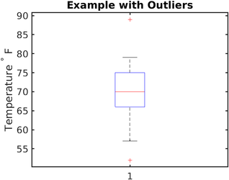
Contoh BoxPlot

Slide 25
Data outlier→data yang lebih kecil dari 1,5xIQR di bawah Q1 atau 1,5xIQR diatas Q3
$Pencilan=A=\left\{\begin{aligned}<(Q1−1,5xIQR) \\ >(Q3+1,5xIQR)\end{aligned}\right.$
STD→simpangan baku adalah ukuan yang menyatakan sebaran atau distribusi data
STD yang kecil menyatakan bahwa nilai-nilai data cenderung dekat dengan rata-rata
STD yang besar menyatakan bahwa nilai-nilai data cenderung jauh dari rata-rata.
STD pada dasarnya adalah rata-rata dari selilisih antara semua data dengan nilai rata-rata himpunan data tersebut

Slide 26
a. Data tunggal
SR =
Contoh :
Nilai ulangan matamatika dari 6 siswa
adalah : 7,5,6,3,8,7.Tentukan simpangan
rata-ratanya!

Slide 27
Jawab:
=
= 6
SR =
= = 1,33

Slide 28
Data berbobot / data kelompok
SR =
x = data ke-i (data berbobot )
= titik tengah kelas interval ke-i (data kelompok )
f = frekuensi

Slide 29
Contoh :
Tentukan simpangan dari data berikut :
Data | f | x | f.x |  | f
3-5 6-8 9-11 12-14 | 2 4 8 6 | 4 7 10 13 | 8 28 80 78 | 5,7 2,7 0,3 3,3 | 11,4 10,8 2,4 19,8
Jumlah | 20 |  | 194 |  | 44,4

Slide 30
= = = 9,7
SR = =
= 2,22

Slide 31
Simpangan Standar / standar deviasi
Simpangan standar (S) dari sekumpulan
bilangan adalah akar dari jumlah deviasi
kuadrat dari bilangan-bilangan tersebut
dibagi dengan banyaknya bilangan atau
akar dari rata-rata deviasi kuadrat.

Slide 32
a. Data tunggal
S = atau
S =

Slide 33
Contoh :
Tentukan simpangan baku dari data :
2,3,5,8,7.
Jawab :
=
= 5

Slide 34
S =
=
=
x
2 3 5 8 7 | -3 -2 0 3 2 | 9 4 0 9 4
 |  | 26

Slide 35
2. Data berbobot / berkelompok
S = atau
S =

Slide 36
Contoh:
Tentukan standar deviasi dari data berikut
Data | f | x | f.x | x² | f.x²
3-5 6-8 9-11 12-14 | 2 4 8 6 | 4 7 10 13 | 8 28 80 78 | 16 49 100 169 | 32 196 800 1014
Jumlah | 20 |  | 194 |  | 2042

Slide 37
S =
=
= = 2,83

Slide 38
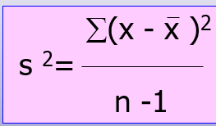
Varians dan Standar Deviasi Sampel
S = √ s²
Varians
Standar deviasi

Slide 39
Contoh Kasus Sampel
No | Perusahaan | Harga saham | x - X | (x - X)²
1 | Jababeka | 215 | -358 | 128164
2 | Indofarma | 290 | -283 | 80089
3 | Budi Acid | 310 | -263 | 69169
4 | Kimia farma | 365 | -208 | 43264
5 | Sentul City | 530 | -43 | 1849
6 | Tunas Baru | 580 | 7 | 49
7 | proteinprima | 650 | 77 | 5929
8 | total | 750 | 177 | 31329
9 | Mandiri | 840 | 267 | 71289
10 | Panin | 1200 | 627 | 393129
 | Jumlah | 5730 |  | 824260
 | Rata - Rata (X) | 573 | s² | 91584.44
 |  |  | S | 302.63
Varians :
∑(x – X)
s² =
n – 1
s² = 824260 / 9
s² = 91584.44
Standar deviasi :
S = √ s²
S = √ 91584.44
S = 302.63

Slide 40
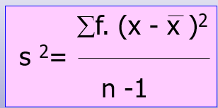
Varians dan Standar Deviasi data di kelompokan
S = √ s²
Varians
Standar deviasi

Slide 41
Contoh Kasus
Kelas | Interval Kelas |  | f | Titik tengah (x) | f.x | |x - X| | |x - X|² | f.|x - X|²
1 | 16 | 24 | 10 | 20 | 200 | 13.68 | 187.1424 | 1871.424
2 | 25 | 33 | 18 | 29 | 522 | 4.68 | 21.9024 | 394.2432
3 | 34 | 42 | 14 | 38 | 532 | 4.32 | 18.6624 | 261.2736
4 | 43 | 51 | 4 | 47 | 188 | 13.32 | 177.4224 | 709.6896
5 | 52 | 60 | 2 | 56 | 112 | 22.32 | 498.1824 | 996.3648
6 | 61 | 69 | 2 | 65 | 130 | 31.32 | 980.9424 | 1961.885
 | Total |  | 50 | 255 | 1684 | 89.64 | 1884.254 | 6194.88
 | Rata - rata (X) |  |  |  | 33.68
Varians :
s²= (∑f.|x - X|²)/ n – 1
= 6194.88 / 49
= 126.4261
Standar deviasi :
S = √ s²
= √ 126.4261
= 11.2439

Slide 42
SOAL
Contoh :
Interval Kelas | Nilai Tengah (X) | Frekuensi
9-21 22-34 35-47 48-60 61-73 74-86 87-99 | 15 28 41 54 67 80 93 | 3 4 4 8 12 23 6
 |  | Σf = 60

Slide 43
Jangkauan Semi Inter Kuartil / Simpangan Kuartil (Qd) didefinisikan sebagai berikut:
Qd = (Q₃ – Q₁)

Slide 44
b. Data Kelompok
Nilai Q_{i} = b + p
dengan i = 1,2,3
b = tepi bawah kelas Q_{i}
p = panjang kelas
F = jumlah frekuensi sebelum kelas Q_{i}
f = frekuensi kelas Q_{i}
n = jumlah data

Slide 45
Contoh :
Tentukan simpangan kuartil dari data :
Nilai | f
45-49 50-54 55-59 60-64 65-69 70-74 | 3 6 10 12 5 4
Jumlah | 40

Slide 46
Jawab :
Untuk menentukan Q₁ kita perlu = x 40 data
atau 10 data, jadi Q₁ terletak pada kelas inter-
val ke-3. Dengan b = 54,5; p = 5; F = 9; f = 10
Nilai Q₁ = 54,5 + 5
= 54,5 + 5 = 55

Slide 47
Untuk menetukan Q₃ diperlukan = x 40 data
atau 30 data,jadi Q₃ terletak pada kelas interval
ke-4, dengan b = 59,5; p = 5; F = 19 ; f = 12
Nilai Q₃ = 59,5 + 5 = 59,5 + 5
= 59,5 + 4,58 = 64,08

Slide 48
Jadi, jangkauan semi interkuartil atau
simpangan kuartil dari data di atas adalah
Qd = (Q₃ –Q₁) = (64,08 – 55)
= 4,54

Slide 49
Jarak Antar Objek
Pada saat kita melakukan visualisasi data, maka akan terlihat suatu kelompok data dalam suatu area dan terpisah jauh dengan kelompok data lainnya
Objek-objek yang terletak dalam satu kelompok data memiliki jarak yang dekat sedangkan kelompok lainnya berada pada jarak yang jauh
Bagaimana cara mengukur jarak antara dua objek data??
Pengukuran kedekatan dilakukan dengan melihat kemiripan objek.
Jarak antar objek dihitung menggunakan kemiripan (Similarity) atau ketidakmiripan (dissimilarity)
Kapan menggunakan similarity dan kapan menggunakan disimilaity?

Slide 50
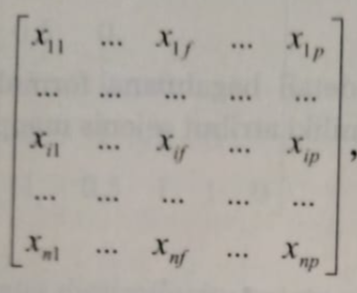
Misalkan kita memiliki n objek yang memiliki p attribute, secara matematis dapat dituliskan, x1=(x11,x12,…,x1p), x2=(x21,x22,…,x2p) dan seterusnya xn=(xn1,xn2,…,xnp), dimana xij adalah nilai untuk objek I (disimbolkan xi) dari attribute ke-j.
Matriks data berukuran nxp

Slide 51
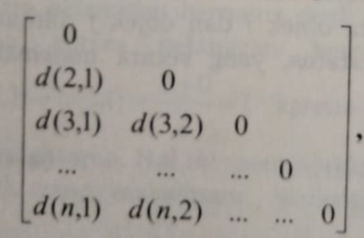
Perbedaannya yang dinyatakan sebagai dissimilarity
d(i,j) menyatakan dissimilarity antara objek I dan objek j
Pada umumnya d(i,j) adalah bilangan non negative yang mendekati 0 jika kedua obejk memiliki kemiripan yang tinggi dan sebaliknya.

Slide 52
Similarity dapat diformulasikansebagai fungsi dari dissimilarity yang bergantung pada jenis atributenya.
sim(i,j)= 1 - d(i,j)

Slide 53
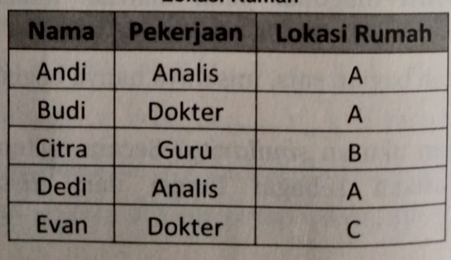
Jarak untuk Atribute Nominal
Contoh
d(i,j) = (p-m)/p
M adalah jumlah status yang bernilai sama
P adalah jumlah attribute pada objek tertentu

Slide 54
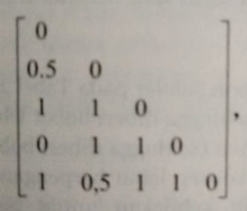
Mengacu pada table tersebu akan diperoleh dissimilarity
Contoh objake 1 (andi) dan objek 2 (Budi)
d(1,2)=d(2,1)=(2-1)/2=0,5,

